Slide 1
Программный комплекс бронирования для клуба виртуальной реальности «Виртуальное направление»
Техническое задание на разработку информационной системы
Разработали: студенты группы ИСП-21/22
Черепанов М., Шульгин Д., Чернега Н.,
Дорофеева Е., Малькина Д.

Slide 2
Введение и Актуальность
Проблема: Ручное обновление в клубе приводит к ошибкам (двойные записи), перегрузке телефонной линии и ограничивает время приема заявок рабочими часами.
Цель разработки: Автоматизация процесса записи клиентов через мессенджеры (Telegram, VK) и локальное рабочее место администратора.
Ключевые задачи:
Исключение двойных бронирований
Повышение качества обслуживания
Обеспечение круглосуточного доступа к услуге

Slide 3
Назначение и Объект автоматизации
Объект: Клуб виртуальной реальности ООО «Питон» (г. Тольятти, ул. Белорусская, д. 6, ком. 14).
Назначение ПО: Система предназначена для управления бронью услуг («Игра в VR», «День рождения») и администрирования записей.
Пользователи:
Клиенты (через Telegram-бот и бота MAX)
Администратор (через Desktop-приложение)

Slide 4
Функциональные возможности
Для клиента (Чат-боты):
Получение справочной информации (адрес, контакты).
Выбор услуги и времени.
Проверка занятости слотов в реальном времени.
Ввод контактных данных.
Подтверждение записи и получение уведомления.

Slide 5
Функциональные возможности
Для администратора (Desktop-приложение):
Просмотр всех актуальных записей.
Редактирование статуса заявки («Актуально» / «Отменено»).
Отображение источника записи (VK/Telegram).
Автоматическое обновление базы при новых заказах.

Slide 6
Требования к надёжности и безопасности
Использование лицензионного ПО и сертифицированного оборудования.
Резервное копирование базы данных (SQLite) не реже 1 раза в сутки.
Локальное хранение персональных данных без передачи сторонним сервисам (согласно ФЗ-152).
Защита ПК антивирусным ПО.

Slide 7
Аппаратные и программные требования
Рабочее место администратора:
Процессор Intel® Core i3+;
ОЗУ от 4 Гб;
Диск: от 100 Гб.
Операционная система: Windows 7/8/8.1/10/11.
Клиентское устройство: Любой смартфон или ПК с доступом в интернет и установленным Telegram/VK.
Программный стек:
База данных SQLite.
Язык программирования: Python 3.8+.
Библиотеки: aiogram (для Telegram), vk-api (для VK), tkinter (GUI), sqlite3.

Slide 8
Технико-экономические показатели
Сокращение времени обработки заявок менеджерами.
Полное исключение двойных бронирований.
Возможность записи 24/7.
Снижение нагрузки на телефонную станцию.
Экономическая выгода: затраты сопоставимы с прогнозируемой прибылью от увеличения потока клиентов.

Slide 9
Этапы разработки и сроки
Общая продолжительность: 2 недели:
Постановка задачи, сбор требований – 1 день.
Анализ требований, разработка спецификаций – 2 дня.
Проектирование архитектуры системы и структуры базы данных – 3 дня.
Проектирование сценарий взаимодействия ботов – 3 дня.
Реализация модуля ботов – 3 дня.

Slide 10
Состав документации
Руководство системного администратора (настройка токенов).
2. Руководство пользователя (интерфейс Desktop-приложения).
Графический материал (структура БД, блок-схемы алгоритмов).
Текст данного технического задания.

Slide 11
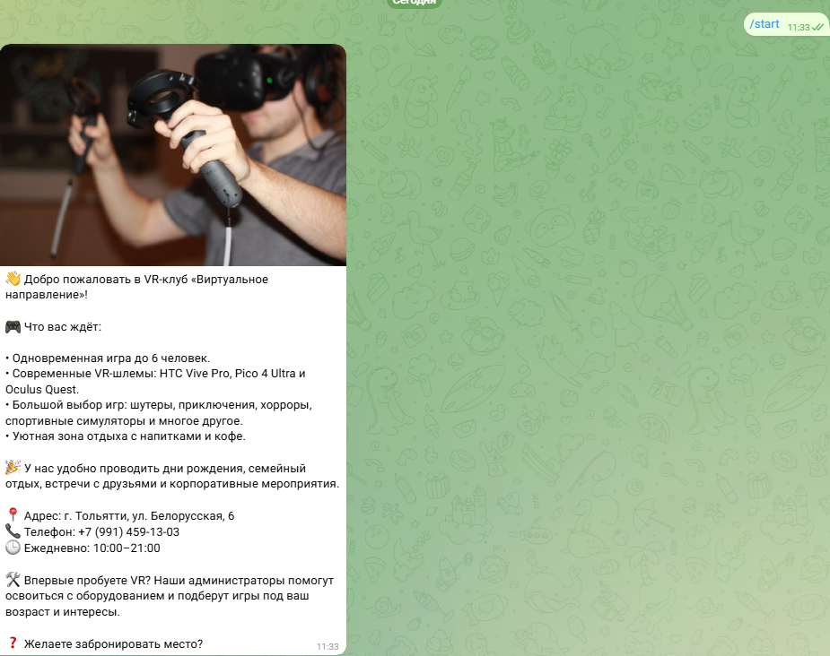
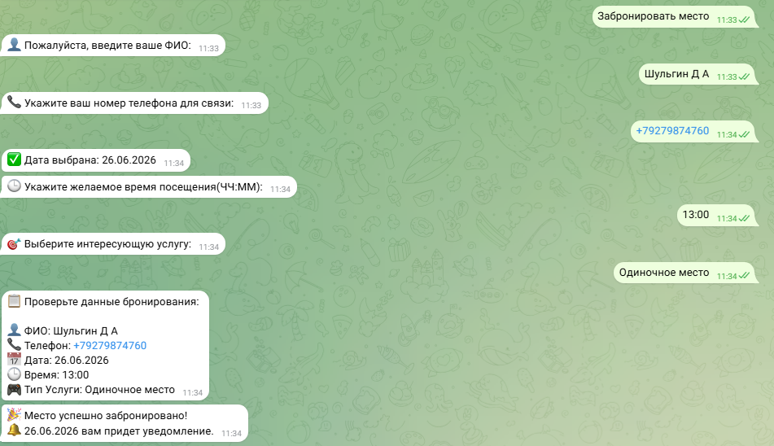
Telegram-бот
Приветствие
Бронирование

Slide 12
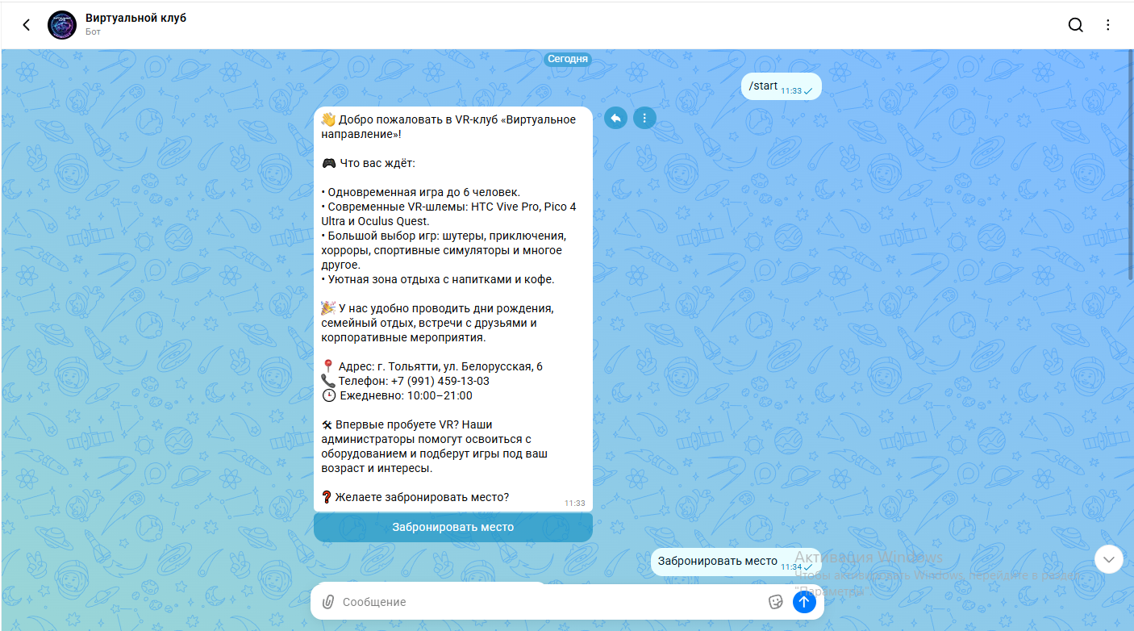
Бот MAX
Приветствие

Slide 13
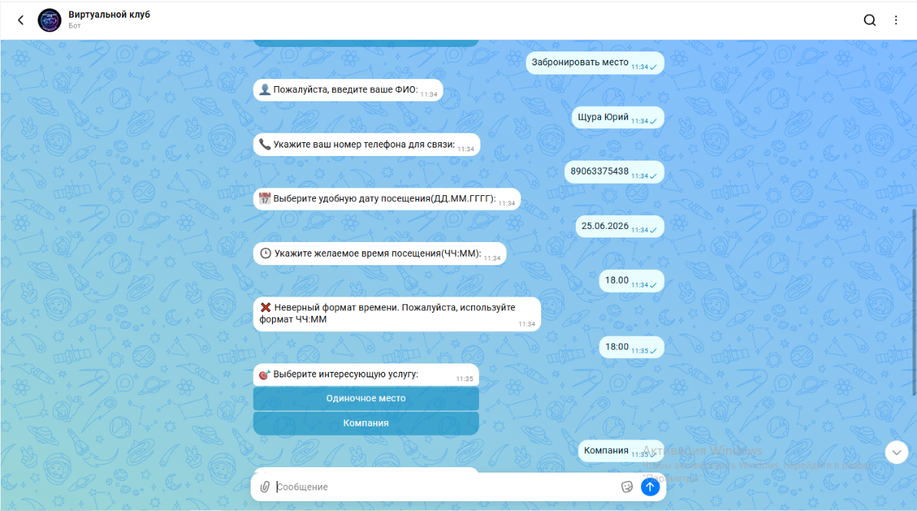
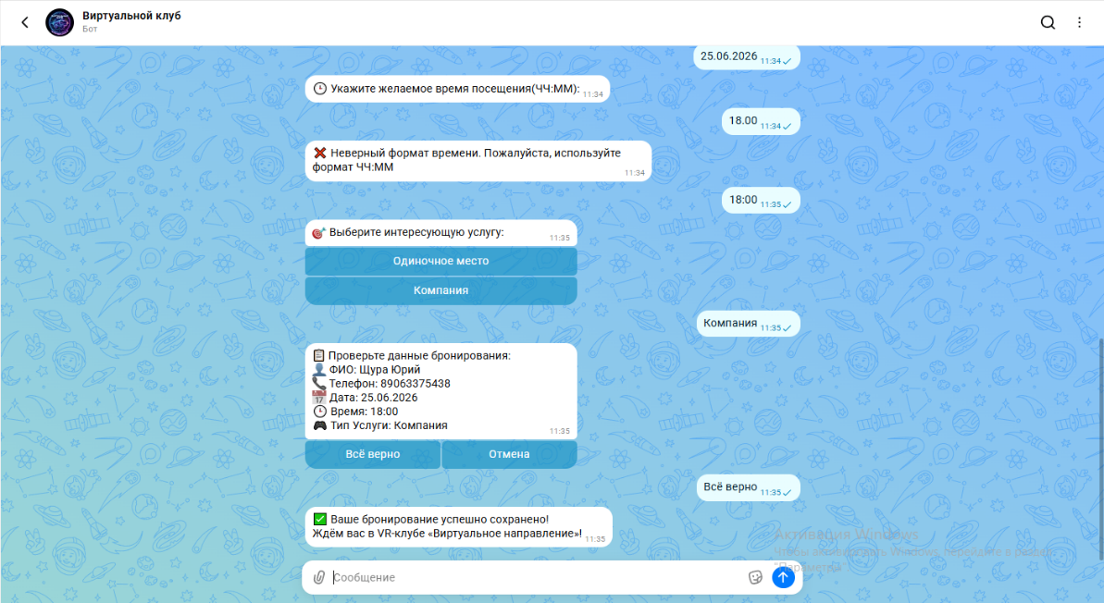
Бот MAX
Бронирование
Бронирование

Slide 14
Заключение
Краткое резюме: внедрение системы позволит вывести обслуживание клуба на новый уровень.
Готовность команды приступить к реализации согласно утверждённому плану.
Контактная информация (если требуется).

